Slide 1
01 基本概念

Slide 2
§1－1 热力系

Slide 3
一、热力系是如何定义的？

Slide 4
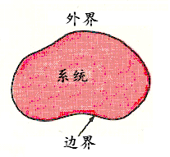
为了研究问题方便，热力学中常把分析对象从周围物体中分割出来，研究它与周围物体之间的能量和物质的传递。
这种被取出的部分称为热力学系统，简称热力系（thermodynamic system）
热力系以外的物质世界称为外界（surroundings）
热力系与外界的分界面称为边界(boundary)
系统与外界的作用都通过边界

Slide 5
边界由系统和外界所共有，在进行数学处理时，一般认为边界厚度为0，因此边界没有质量和体积
边界可能是固定的，也可能是移动的

Slide 6
二、热力系如何分类？

Slide 7
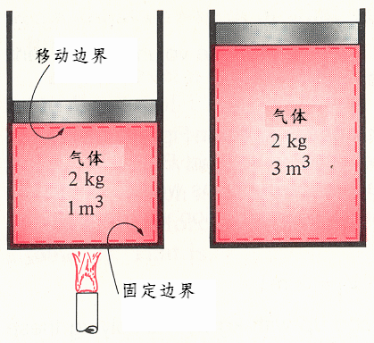
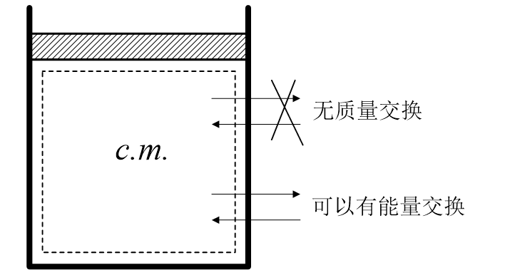
按系统与外界有无质量交换
闭口系（closed system）
（控制质量c.m.）
—没有质量越过边界
系统边界可以是固定的，也可以是变化的

Slide 8
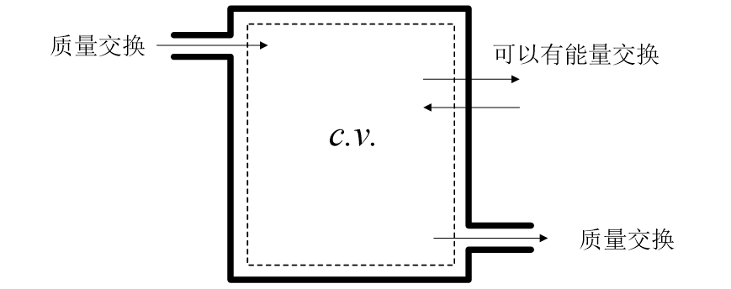
开口系（open system）
对于开口系，我们可以把研究的对象规划在一定的空间范围内，这种空间范围称为控制体积
（控制体积c.v. ）
—通过边界与外界有质量交换
质量不变的系统一定是闭口系统么？

Slide 9
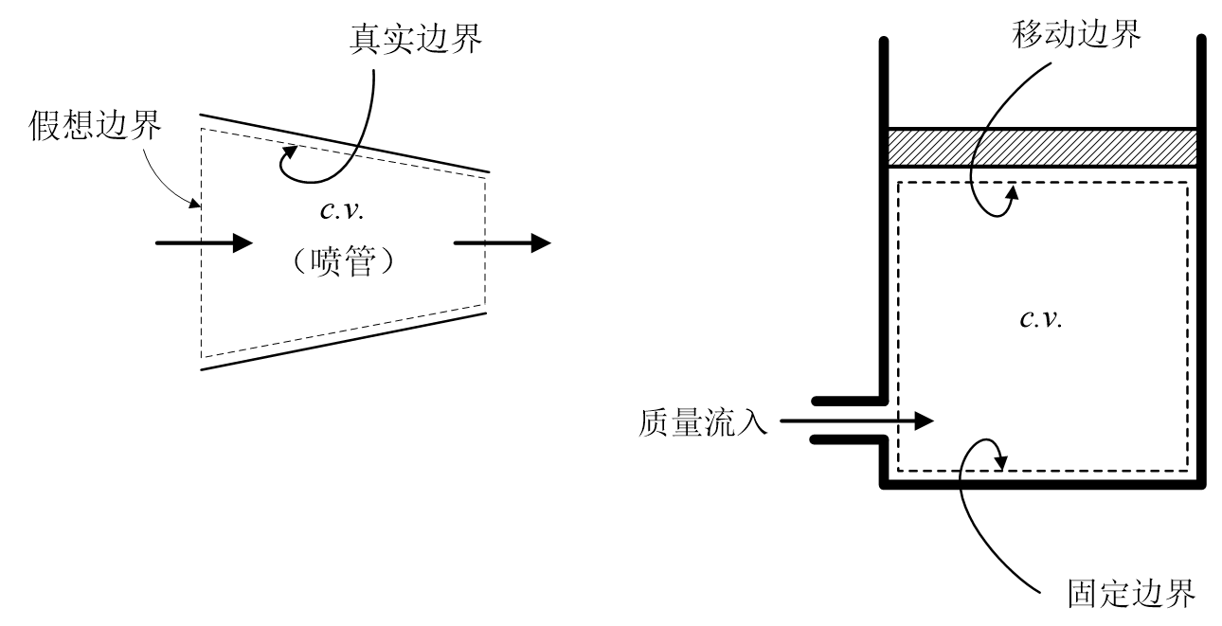
控制体积的边界可以是真实的，也可以是假想的
控制体积的大小和形状可以是固定的，也可以是变化的
边界通常用虚线标出

Slide 10
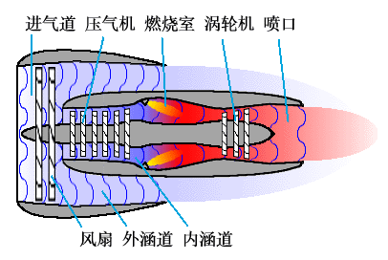
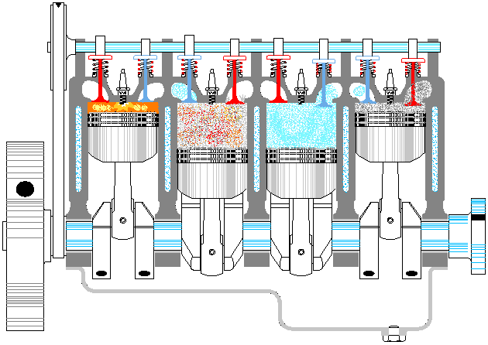
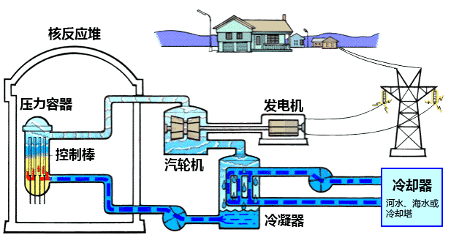
闭口系中的物质和流经开口系的物质通常为一些可压缩的流体

Slide 11
这些物质被称为工质（working fluid），它是用来实现能量转换的媒介物质，是实现能量转换必不可少的内部条件
为什么采用可压缩流体作为工质？
可以利用它们的体积变化特性（可压缩性）和流动特性来实现热能和机械能的相互转换。
在工程热力学中，主要研究对体积变化敏感，且迅速有效的气态工质及涉及气态工质相变的液体。

Slide 12
再介绍两个工程热力学常见的闭口系：
热源
吸热
热机
作功
放热
冷源
热源——给工质提供热量的物体。
冷源——接受工质排出热量的物体。
有时候也分别称为高温热源和低温热源

Slide 13


一般来说，只要是提供热量的系统，都可以称之为热源。
系统具有无限大热容，提供有限热量时，自身温度不变——恒温热源
系统热容量有限，在供热时自身温度降低——变温热源
热容=质量*比热容
同理，冷源可分为恒温冷源和变温冷源。
江、河、湖、海、环境大气
——恒温热源（热容巨大）
暖水袋——
变温热源（热容有限）

Slide 14

即使热容量有限，但只要系统的热容量与它提供或吸收的热量相比大得多，就可以将该系统视为恒温热源或冷源。
咖啡向房间放热时，房间内的空气温度并不会有多么明显的上升，此时房间内空气可视为恒温冷源，因咖啡放出的热量和房间内空气的热容量相比小得多

Slide 15
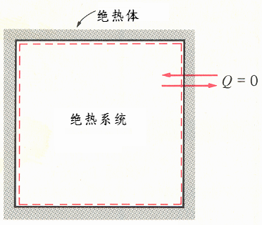
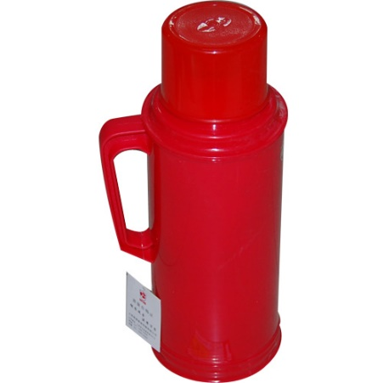

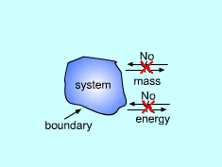
按系统与外界能量交换形式
绝热系（adiabatic system）—与外界无热量交换
孤立系（isolated system）—与外界既无能量交换又无质量交换
隔热材料
绝热系
孤立系

Slide 16
1－2 热力系的描述

Slide 17
一、热力学状态、平衡状态

Slide 18
在热力学中，一般取设备中的流体工质（主要是气体）作为研究对象。工质在热力设备中，必须通过压缩、吸热、膨胀、放热等过程才能将热能转换为机械能。
在这些过程中，工质的宏观物理状况时刻在起变化。
热力系在某一瞬间所呈现的宏观物理状况称为系统的热力学状态，简称状态（state）。

Slide 19
工程热力学通常考虑平衡状态
一个热力系统，如果在没有外界作用的情况下，系统的宏观性质不随时间变化，那么这个系统所处的状态就是平衡状态。
思考：在平衡状态的定义中，为什么特意强调“没有外界作用”这个条件？

Slide 20
如何才能达到平衡状态呢？
各种不平衡势差（包括力差、温差、化学势差）的消失是建立起平衡状态的充要条件

Slide 21
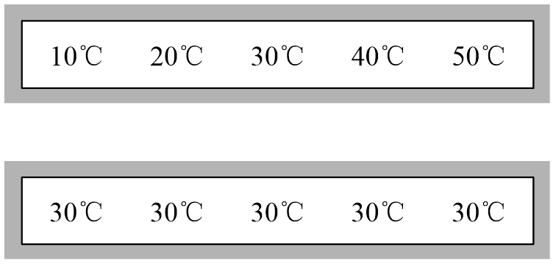
以温差为例进行说明
若组成系统的各部分之间存在温差，则必然有热量自发地从高温部分传向低温部分，这时系统不会维持状态不变，而是不断产生状态变化直至温差消失而达到平衡，这种平衡称为热平衡
有温差未达到热平衡
温差消失达到热平衡

Slide 22
可见，温差是驱使系统状态变化的一种不平衡势差，而温差的消失则是系统建立起热平衡的充要条件

Slide 23
若组成系统的各部分之间存在力差
引起各部分之间的相对位移，这时系统的状态将不断变化直至力差消失而达到平衡，这种平衡称为力平衡。
所以，力差是驱使系统状态变化的另一种不平衡势差，而力差的消失是系统建立起力平衡的充要条件

Slide 24
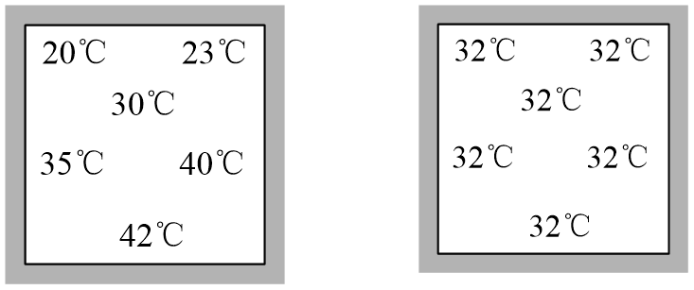
处于平衡状态的热力系，各处的温度和压力是均匀一致的
非平衡状态
平衡状态
（我们研究这种）

Slide 25
两组容易混淆的概念
1、平衡状态 和 稳定状态
2、平衡状态 和 均匀状态

Slide 26
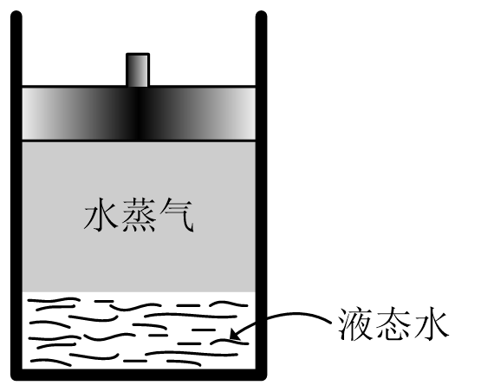
“平衡状态”和“均匀状态”
平衡的本质是不存在不平衡势差
均匀是指系统的内部各部分状态不随空间变化
举例：处于平衡状态下的水和水蒸气系统
系统处于平衡而非均匀状态
原因：气相和液相的密度不同，密度这一状态参数随空间而变化

Slide 27
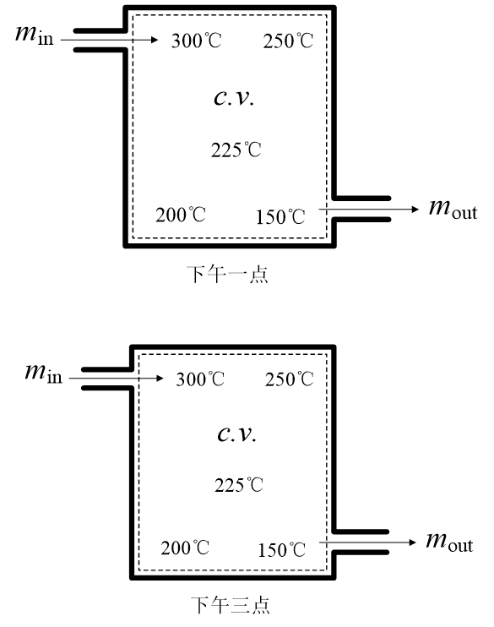
“平衡状态”和“稳定状态”
稳定（steady）意味着系统的状态参数不随时间变化
达到平衡状态后，由于不平衡势差消失了，热力系的状态将不随时间变化，这意味着平衡状态必然是稳定状态。但是，系统处于稳定状态时却未必处于平衡状态
举例：系统处于稳定而非平衡状态

Slide 28
二、状态参数

Slide 29
1、定义
状态参数（property）：用来描述热力系平衡状态的物理量。
有些状态参数是可以直接测量的：T，p，V
有些状态参数是其它状态参数的组合：H=U+pV
有些状态参数是由热力学定律来定义的：S
常见的状态参数
压力、温度、质量、体积、密度、速度、动能、势能、
热力学能（以前习惯称为内能）、焓、熵等

Slide 30
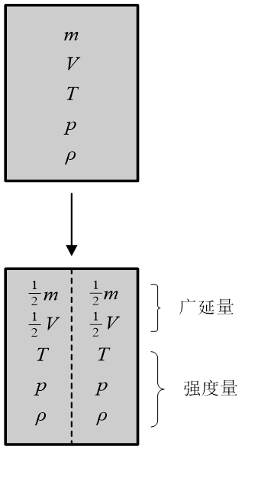
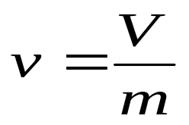
2、分类
广延量（extensive property）与系统质量成正比，有可加性
强度量（intensive property ）与系统质量无关，没有可加性
判断方法：将系统分成相同的两部分，每一部分的强度量与原系统的相同，而广延量是原系统的一半
一些强度量由广延量转化而来：如比体积，比热力学能，比焓，比熵
工程热力学约定用小写字母表示单位质量参数。

Slide 31
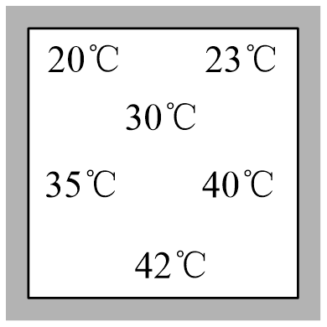
需要强调：
处于平衡状态的热力系才具有系统整体的强度状态参数（如温度、压力、密度等），而处于非平衡状态的热力系，则存在着局域强度状态参数的分布
非平衡状态
用哪部分的温度来描述整个系统的温度都不合适！

Slide 32
状态参数分类（另一种分类方法）
内部状态参数（intrinsic property）与组成系统的物质的特性有关，由系统本身的内部热力学状态决定 ，如压力、体积、温度、熵、热力学能、焓
外部状态参数（extrinsic property ）与热力系内部物质的特性无关，而需要借助外部参考系来决定，如热力系作为一个整体的运动速度、动能以及热力系整体的高度、重力势能
只知道系统的内部状态参数远不足以决定系统的外部状态参数，反之亦然！

Slide 33
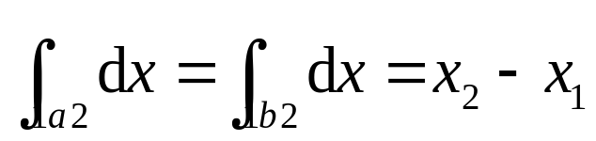
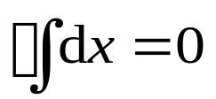
3、性质
状态参数是状态的单值函数，若热力系的状态确定了，它的状态参数的数值也就确定了，而与通过何种途径到达该状态无关
在任意过程中，当热力系从初态1到达终态2时，任意状态参数x的变化量均等于初、终状态下该状态参数的差值，与具体过程无关，即
当热力系经历一个循环而回到初始状态时，其状态参数的变化为0，即

Slide 34
1－3 基本状态参数

Slide 35
系统具有多个状态参数，其中压力、温度和体积可以直接用仪表测定，称为基本状态参数。

Slide 36
一、温度：物体冷热程度的标志
热力学第零定律涉及温度的热力学定义
如果两个热力系中的每一个都与第三个系统处于热平衡，则它们彼此也处于热平衡。
由经验得出，不能从其它定律中推论出来
根据该定律，处于热平衡状态的所有热力系，必定有某一宏观特性是彼此相同的，人们把描述这一宏观性质的物理量称为温度！

Slide 37

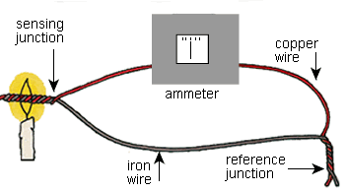
测量物体温度的装置称为温度计
温度计有很多种，只要测温物质的某种状态变化能够反映出被测系统的温度数值就可以
常见的玻璃管温度计，佛罗伦萨科学院于十七世纪中叶发明
热电偶温度计

Slide 38
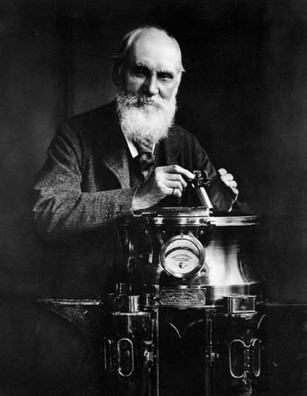
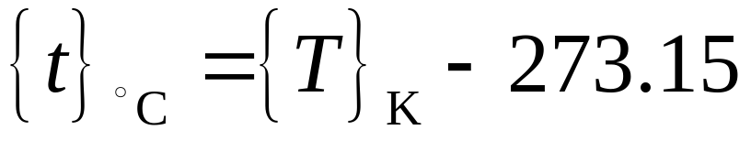
热力学温度
符号为T，单位为K(开尔文)。
规定水的三相点为热力学温标的基准点，并规定此点的温度为273.16K

Slide 39
二、压力：
1、定义：
单位面积上所受的垂直作用力称为压力（或压强）

Slide 40
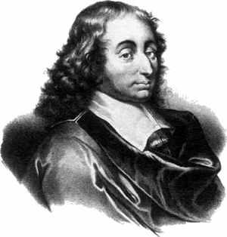
2、压力的单位
国际标准单位：帕斯卡(简称帕)
符号：Pa 1Pa=1N/m²
工程单位：
标准大气压（atm , 也称物理大气压）
巴（bar）
工程大气压（at）
毫米汞柱（mmHg)
毫米水柱（mmH₂O)

Slide 41
常用单位之间的换算
1 bar = 10⁵ Pa
1 MPa = 10⁶ Pa
1 atm = 760 mmHg = 1.01325×10⁵ Pa
1 mmHg =133.3 Pa
1 at=735.6 mmHg = 9.80665×10⁴ Pa
物理学中，把纬度为45 的海平面上的常年平均气压定为标准大气压（atm），相当于101.325 kPa。
物理学上规定，压力为1标准大气压、温度为0℃的状态称为物理标准状态

Slide 42
3、压力的测量：
流体压力通常用压力表或真空表来测量。
由于这些表中的测压元件受到其所处的空间压力的作用，因此压力表或真空表所测得的压力（即表上的读数）并非被测流体的真实压力p
压力表测得的压力称为表压力，用符号p_{g}表示
真空表测得的压力称为真空度，用符号p_{v}表示

Slide 43
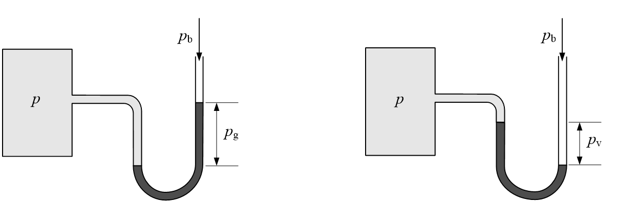
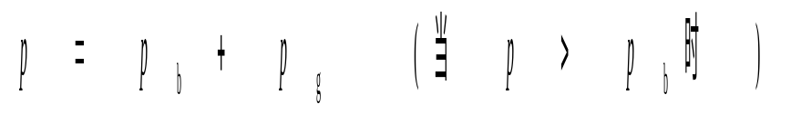
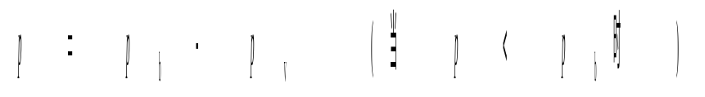
当压力表或真空表放置在大气环境中时，真实压力p 、表压力p_{g} 、真空度p_{v}以及当地当时大气压力p_{b}之间的关系为：

Slide 44
思考：作为工质状态参数的压力应该是哪个压力？
作为工质状态参数的压力应该是真实压力p，而不是表压力或真空度。在后面的分析与计算中，所要用到的压力均为真实压力

Slide 45
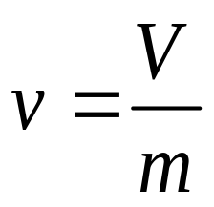
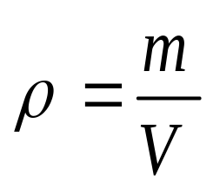
三、比体积和密度
比体积
单位质量物质所占的体积
单位：m³/kg
密度
单位体积物质的质量
单位：kg/m3
比体积和密度互为倒数

Slide 46
1－4 状态公理

Slide 47
如前所述，热力系的状态用状态参数来描述。这些状态参数分别从不同的角度来描述系统在某一方面的宏观特性
压力、温度、质量、体积、密度、速度、动能、势能、
热力学能、焓、熵
但经验告诉我们，为了决定热力系的一个状态，不必确定其所有的状态参数。在若干状态参数中，只要一定数量的状态参数确定了，其余的状态参数也就确定了。
“一定数量”究竟是几个呢？
这个问题可基于状态公理来回答

Slide 48
一、状态公理的表述
人们总结出确定热力系平衡状态所需的独立参数数目的经验规则，称为状态公理，它可以表述为：
“在平衡状态下，一个热力系统的内部强度状态参数可由n+1个独立的内部强度状态参数来确定。”
n：系统与外界功量交换时可能出现的可逆功的形式数
+1是考虑了系统与外界热量的交换

Slide 49
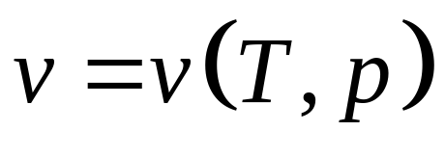
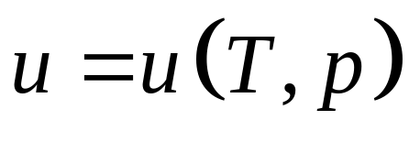
二、状态公理应用于简单可压缩系统
简单可压缩系统（本课程主要讨论）
（simple compressible system）
由可压缩流体构成，且系统与外界功量交换时可能出现的可逆功只有体积变化功一种，即n=1。
在平衡状态下，简单可压缩系统的内部强度状态参数可由2个独立的内部强度状态参数来确定。

Slide 50
特别指出
在平衡状态下，简单可压缩系统的内部强度状态参数可由2个独立的内部强度状态参数来确定。
独立：一个参数变化而另一个可以保持不变
系统的比体积和密度互为倒数，就不是互相独立的状态参数
对于单相系，温度和压力是相互独立的状态参数
对于多相系，温度和压力往往不是独立的

Slide 51
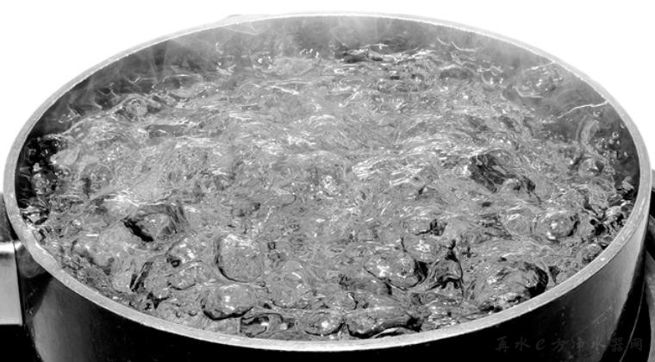
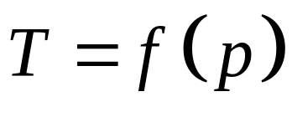
多相系的温度和压力往往不独立
平原 p=101.325kPa，T=100℃=373K
青藏高原 p=50kPa，T=80℃=353K

Slide 52
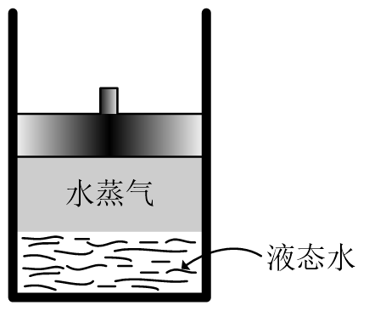
对于两相共存状态，p和T不足以确定系统的状态，还需要另一个独立的状态参数，如v，才可以确定系统状态
状态2
状态1
液态水蒸发
p = 101.325kPa，T = 100℃ = 373K
p，T 相同，但状态不同（因为v不同）
一个热力系的两个状态相同，意味着其所有的状态参数均一一对应相等。反之，也只有所有状态参数均对应相等，才可以说该热力系的两个状态相同。

Slide 53
1－5 状态方程式、热力状态坐标图

Slide 54
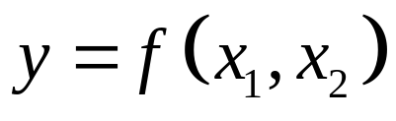
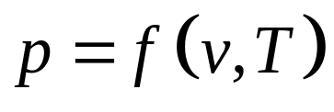
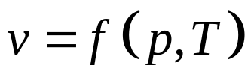
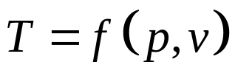
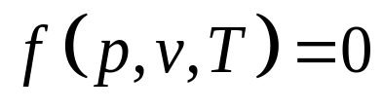
一、状态方程式
由状态公理知，简单可压缩系统处于平衡态时，其独立的内部强度状态参数只有两个，因此可任选两个独立内部强度状态参数x₁，x₂作为自变量，其余内部强度状态参数y为因变量
工程上常在p，v，T中选两个
隐函数形式
反映p，v，T之间关系的方程称为状态方程式

Slide 55
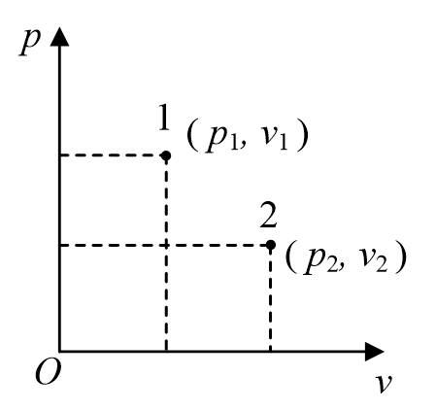
二、热力状态坐标图（property diagram ）
一个简单可压缩系只有两个独立状态参数，所以可用平面坐标上一点确定其状态，反之任一状态可在平面坐标上找到对应点
这种由热力状态参数所组成的坐标图称为热力状态坐标图

Slide 56
常见的热力状态坐标图有：
p-v图，T-p图，T-s图和h-s图
需要注意：只有平衡状态才能用状态参数图上的一点来表示，而处于非平衡状态的热力系，由于存在着局域状态参数的分布，通常无法用图上的一点来表示热力系整体的状态。

Slide 57
1－6 热力过程

Slide 58
根据平衡状态的定义，“平衡”意味着状态长时间不发生任何变化，而要实现能量交换，热力系又必须通过状态的变化（即过程）来完成，
“过程”意味着变化，意味着平衡被破坏。
“平衡”和“过程”这两个矛盾的概念怎样统一起来呢？
这就需要引入准平衡过程

Slide 59

一、准平衡过程 (quasi-equilibrium process)
也称准静态过程或准静过程(quasi-static process)
气体被突然压缩，会发生什么？
活塞附近的气体分子来不及向远离活塞的方向运动
分子在活塞附近堆积
活塞附近压力高于远离活塞区域
该压力差使得系统（即气体）不再处于平衡状态
这样的过程便是有限压差推动下的非平衡过程

Slide 60

气体被缓慢压缩，会发生什么？
活塞附近的分子有足够的时间在气缸内部均匀分布而不是在活塞附近堆积
气缸内部各点的压力将始终均匀一致地逐渐增加，不存在不平衡势差，这样的过程是准平衡过程
准平衡过程的定义：
在无限小势差（如温差、压差）的推动下，由一系列连续的平衡态组成的过程称为准平衡过程

Slide 61
准平衡过程的实现条件：推动过程进行的势差无限小
准平衡过程中，系统内部的强度状态参数在空间上是均匀一致的
T，p，v均匀一致

Slide 62
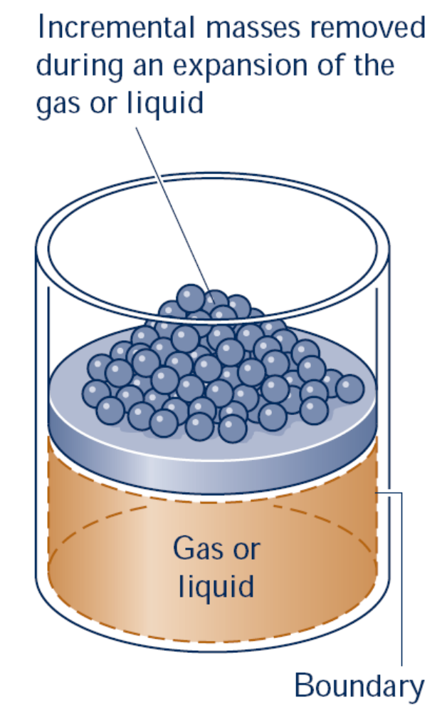
准平衡过程示例

Slide 63
准平衡过程：可以设想但无法达到
任何实际过程都是在有限势差推动下进行的
所谓“准”平衡过程，只是实际过程当不平衡势差趋于零时的极限过程
有限势差：压力差

Slide 64
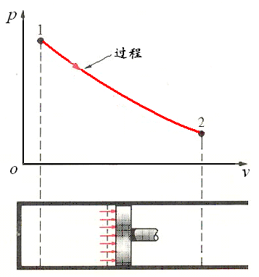
既然任何实际过程都是不平衡的，准平衡过程只是理想的，引入准平衡概念的意义？
热力系所经历的每个状态均无限接近平衡状态，这时系统的每个状态可用热力状态图上的一点来表示，把这些点连接起来，即可表示系统经历的过程

Slide 65
若是非平衡过程，但初、终态确定，则可以用虚线表示过程

Slide 66

工程设备中的过程视为准平衡过程，造成的误差大么？
常见活塞式发动机中，活塞移动速度小于10米/秒，系统内使其压力、温度、密度等趋于均匀的速率却是极高的，如压力播的传播速度一般为数百米/秒量级。
热力系统内部一旦出现不平衡势差，系统能够很快恢复平衡

Slide 67
对以上内容小结：
热力系的一切变化过程都是在不平衡势差的推动下进行的，没有不平衡势差就没有变化，也就没有过程。
当不平衡势差为无限小时所进行的极限过程称为准平衡过程

Slide 68
二、可逆过程 (reversible process)
1、定义：
当系统完成一个过程之后，如果可以沿着原路径返回，而使系统和外界回复到初始状态不留下任何痕迹，则该过程称为可逆过程。否则，若留下了痕迹，则为不可逆过程。

Slide 69
无论系统经历的是可逆还是不可逆过程，都有可能沿着原路径返回原来状态。
判断可逆与否——看是否留下了痕迹：
原路径
如何判断？
返回路径
系统在经历了原过程+逆过程之后,是否与外界留下了净热量和净功量的交换，如果有净热量或净功量的交换，则说明留下了痕迹，就是不可逆过程。

Slide 70
例：有限温差传热过程
热量可自发从高温物体传向低温物体
如果使过程反方向进行，则需要外界输入功
此时外界留下了净功量交换这个痕迹
因此有限温差传热是个不可逆过程
高温物体
高温物体
Q
W
Q
低温物体
低温物体
原路径
返回路径

Slide 71
典型的不可逆过程
有限温差传热
自由膨胀
T₁
Q
T₁>T₂
•
•
•
•
•
•
•
真空
•
•
•
•
•
•
•
T₂
•
•
•

Slide 72
典型的不可逆过程
节流过程
(阀门）
混合过程
•
•
•
★
★
★
•
★
★
p₁
p₂
•
•
•
★
•
•
★
★
•
•
★
•
•
•
★
★
p₁>p₂
•
•
★
•
★
★

Slide 73
典型的不可逆过程有：
有限温差传热
有摩擦的热力过程
自由膨胀（气体向真空膨胀）过程
不同种类气体或液体的混合过程
流体流过阀门和节流阀的过程
自发的化学反应过程

Slide 74
2、区分内、外不可逆因素
导致过程不可逆的因素称为不可逆因素，也叫不可逆性（irreversibility）
出现在系统的边界之外的不可因素称为外不可逆因素，具有该因素的过程称为外不可逆过程
出现在系统边界之内的不可逆因素称为内不可逆因素，具有该因素的过程称为内不可逆过程

Slide 75
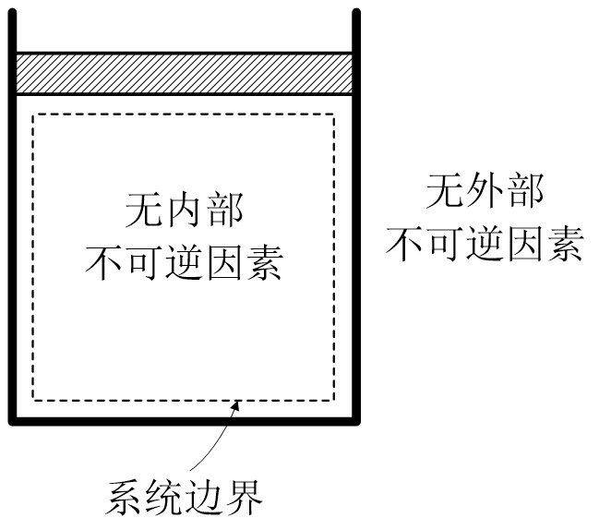
可逆过程是指既无外不可逆因素，也无内不可逆因素的过程，即完全可逆

Slide 76
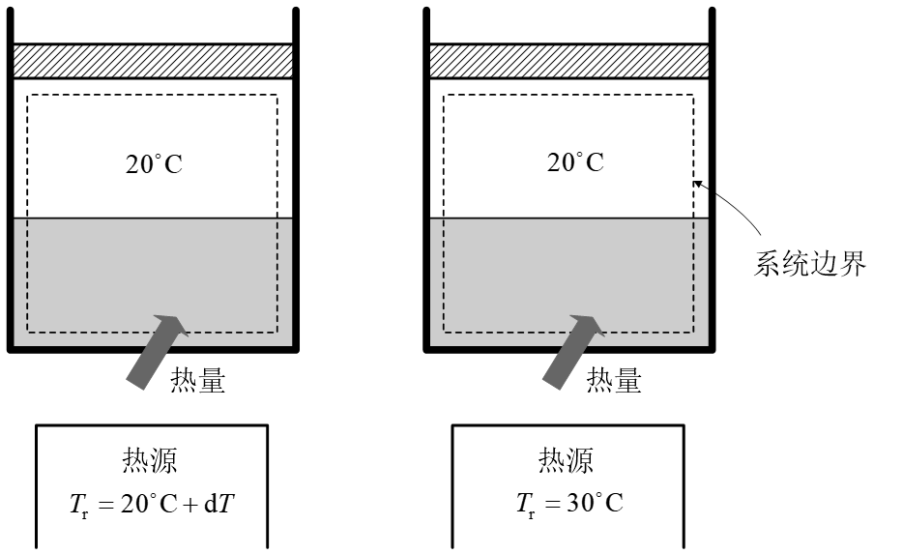
举例：完全可逆过程 和 仅为内可逆的过程
气缸内的液体均经历一等压（即等温）相变过程，液体吸热缓慢蒸发，均为内可逆
左图——完全可逆，右图——外不可逆（仅内可逆）

Slide 77
3、可逆过程与准平衡过程的联系
准静态过程 + 无耗散效应 = 可逆过程
使功变为热的效应（如摩擦）
不平衡势差无限小
耗散效应

Slide 78
4、可逆过程与准平衡过程的区别
准平衡过程只着眼于工质内部的平衡，有无外部机械摩擦对工质内部的平衡并无关系，准平衡过程进行时可能发生能量耗散
可逆过程则是分析工质与外界相互作用所产生的总效果，不仅要求工质内部是平衡的，而且要求工质与外界的作用可以无条件的逆复，过程进行时不存在任何能量的耗散

Slide 79
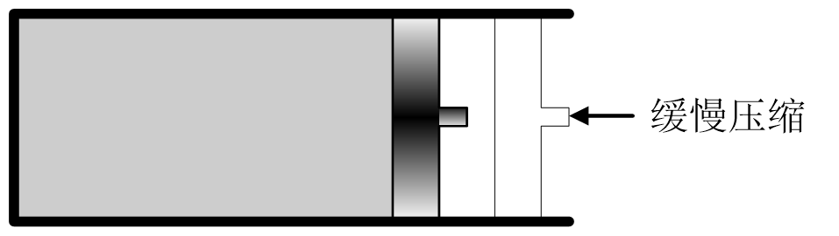
是（ ）过程；如果该过程无任何耗散效应，是（ ）过程；如果活塞移动过程中有摩擦，则它是（ ）过程
A.准平衡过程 B.可逆过程 C.不可逆过程

Slide 80
金无足赤，人无完人
自然界中无完全可逆过程，而且有时我们需要不可逆过程
为了实现可逆，温差必须无穷小，导致传递热量所需的时间无限长！
热力学完美了，但无实际意义和经济价值
思考：卡诺循环能输出功率么？

Slide 81
问题：既然自然过程都是不可逆的，为什么热力学还要研究可逆过程呢？

Slide 82
建立可逆过程概念的意义
1、容易分析，可逆过程可作为实际过程能量转换效果的标准和极限
2、热力学中通常把实际过程当作可逆过程进行分析计算，然后再用一些经验系数加以修正

Slide 83
三、热力循环
封闭的热力过程称为热力循环
循环特性：一切状态参数恢复原值
系统实施循环的目的？是为了状态变化么？
p
1
是为了实现预期的能量转换
Q
W
热能
机械能
2
热
力
学
v
热机循环（正循环）

Slide 84
p
T
1
2
1
2
v
s
制冷循环或热泵循环（逆循环）的p-v图和T-s图

